Slide 1
মাল্টিমিডিয়া ক্লাসে স্বাগতম

Slide 2
শিক্ষক পরিচিতি
রাজেন্দ্র দাস
প্রভাষক পদার্থ বিজ্ঞান
হবিগঞ্জ দারুচ্ছুন্নাtৎ কামিল মাদরাসা

Slide 3
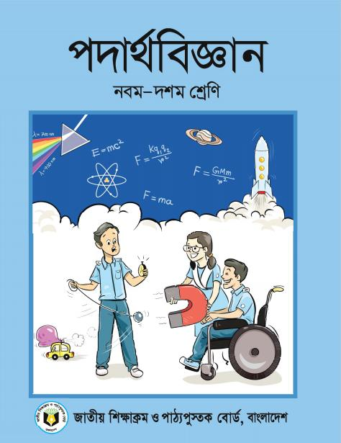
পাঠ পরিচিতি
শ্রেণিঃ দশম
বিষয়ঃ পদার্থ বিজ্ঞান
অধ্যায়ঃ চতুর্থ ‘ কাজ শক্তি ও ক্ষমতা।

Slide 4
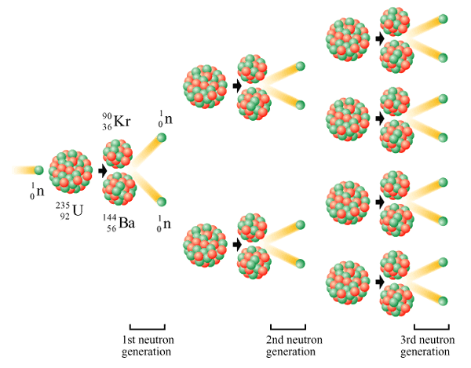
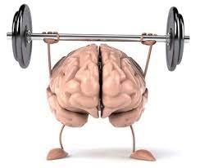
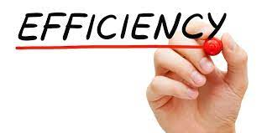
প্রিয় শিক্ষার্থীরা বলতো ছবিগুলো দেখে কি বুঝতে পারছো?

Slide 5
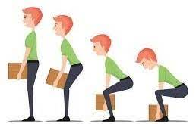
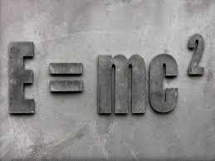
পাঠের শিরোনাম
ক্ষমতা ও কর্মদক্ষতা

Slide 6
শিখণ ফল
পাঠ শেষে শিক্ষার্থীরা যা যা শিখতে পারবে--
ভর ও শক্তির সম্পর্ক ব্যাখ্যা করতে পারবে।
ক্ষমতা ব্যাখ্যা করতে পারবে।
কর্মদক্ষতা পরিমাপ করতে পারবে।

Slide 7
বিজ্ঞানী আইনস্টাইন আপেক্ষিকতার বিশেষ তত্তের সাহায্যে একটি বিখ্যাত সম্পর্ক বের করেন। এটি হলো ভর শক্তি সম্পর্ক।
E=m$c^{2}$
যেখানে E= শক্তি
m= বস্তুর নিউক্লিয়াসের হারানো ভর
c= আলোর দ্রুতি

Slide 8
ক্ষমতা
কোনো ব্যক্তি, বস্তু বা কাজ সম্পাদনকারী উৎসের কাজ করার হারকে ক্ষমতা বলে।
ক্ষমতা= $\frac{কাজ}{সময়}$।
P = $\frac{W}{t}$
একক= ${JS}^{−1}$= watt
1hp = 746 w

Slide 9
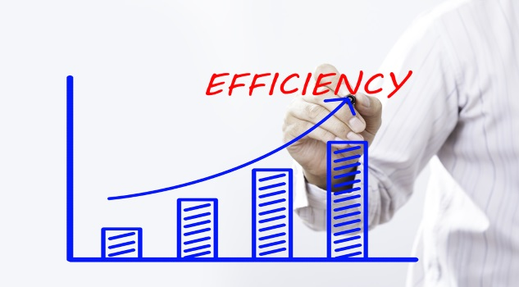
কর্মদক্ষতাঃ
কোনো কাজ সম্পাদনকারী উৎসের লভ্য কার্যকর শক্তি ও মোট প্রদত্ত শক্তির অনুপাতকে কর্মদক্ষতা বলে।
কর্মদক্ষতা$η$=$\frac{লভ্যকারযকর শক্তি}{মোট প্রদত্ত শক্তি}$ $×$100%

Slide 10
15 Kwক্ষমতার একটি মোটর 150 kg পানি 9 m উচ্চতায় তুলতে পারে । মোটরের কর্মদক্ষতা কত?
আমরা জানি, $η$= $\frac{p_{1}}{p}×$100%
= $\frac{mgh}{15000}$ $×$100%
= $\frac{150×9.8×9}{15000}×$100%
= $\frac{13230}{15000}×$100%
= 88.2%
এখানে
মোটরের ক্ষমতা P= 15000w
g= 9.8${ms}^{−2}$
h=9 m
m = 150 kg
$η$= ?

Slide 11
একক কাজ
ভর শক্তি সম্পর্কটি লিখ?
ক্ষমতা বলতে কি বুঝ?
কর্মদক্ষতা কাকে বলে?
1H.P.= কত ওয়াট ?
ক্ষমতার মাত্রা লিখ।

Slide 12
দলীয় কাজ
একটি ইঞ্জিন প্রতি মিনিটে ২০০০ লিটার পানি ১৮মিটার উচু একটি দালানের ছাদে তুলতে সক্ষম।
লাল দলঃ ইঞ্জিনের ক্ষমতা কত?
নীল দলঃ যদি ইঞ্জিনের কর্মদক্ষতা ৬০% হয় তাহলে সকল পানি একই উচ্চতায় তুলতে সময় কত বেশি লাগবে।

Slide 13
মূল্যায়ন
E= m$c^{2}$সূত্রে m হচ্ছে?
ক)নিউক্লিয়াসের ভর খ) নিউক্লিয়াসের হারানো ভর
গ) পরমানুর ভর ঘ) ইউরিনিয়ামের ভর
২ অশ্বক্ষমতা = কত?
ক)২৭৩ ওয়াট খ) ৩৭৩ ওয়াট গ) ৭৪৬ ওয়াট ঘ) ১৪৯২ ওয়াট
কর্মদক্ষতা -
100% এর অধিক হতে পারে না ii) একটি এককবিহীন রাশি
iii) লভ্য কার্যকর শক্তি ও মোট প্রদত্ত শক্তির অনুপাত
ক) i , ii খ) i, iii গ) ii, iii ঘ)i, ii, ও iii

Slide 14
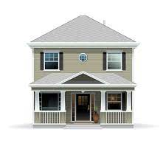
বাড়ির কাজ
একই দুরত্ব সামনে না হেটে সিড়ি দিয়ে উঠলে বেশি ক্ষমতার প্রয়োজন হয় কেনো ?
৪০ kg ভরের একজন বালক প্রতিটি ২০সেমি উচু ২০টি সিড়ি ৫ সেকেন্ডে অতিক্রম করে বালকটির ক্ষমতা কত?

Slide 15
সহায়ক বই
মাধ্যমিক পদার্থ বিজ্ঞান
নবম দশম শ্রেণি

Slide 16
Thank You

